Slide 1

Отчет о проделанной работе за 2017-2018 г.
В старшей группе «Колокольчики»
Подготовила инструктор по физической культуре МАДОУ №4 «Солнышко»
Сорокина Мария Сергеевна

Slide 2
Задачи
Охрана и укрепление физического и психического здоровья детей;
Формирование жизненно необходимых двигательных умений и навыков ребенка в соответствии с его индивидуальными особенностями, развитие физических качеств;
Созданий условий для реализации потребности детей в двигательной активности;
Воспитание потребности в здоровом образе жизни.

Slide 3
Организационно-педагогическая деятельность
Утренняя гимнастика
Оздоровитель-ная работа
Образователь-ная деятельность по физической культуре (в спортивном зале и на прогулке)
Культурно-досуговая деятель-ность

Slide 4
Нормативно-правовая база
Закон «Об образовании в Российской Федерации» от 29.12.2012 № 273-ФЗ;
Федеральный государственный образовательный стандарт дошкольного образования, утверждён приказом Министерства образования и науки Российской Федерации от 17 октября 2013г. № 1155 г. Москва;
Порядок организации и осуществления образовательной деятельности по основным общеобразовательным программам – образовательным программам дошкольного образования, утверждён приказом Министерства образования и науки Российской Федерации от 30 августа 2013 г. №1014 г. Москва;
СанПин 2.4.1.3049 – 13 «Санитарно-эпидемиологические требования к устройству, содержанию и организации режима работы дошкольных образовательных организаций»;
Образовательная программа Муниципального автономного дошкольного образовательного учреждения «Детский сад комбинированного вида №4 «Солнышко»;

Slide 5
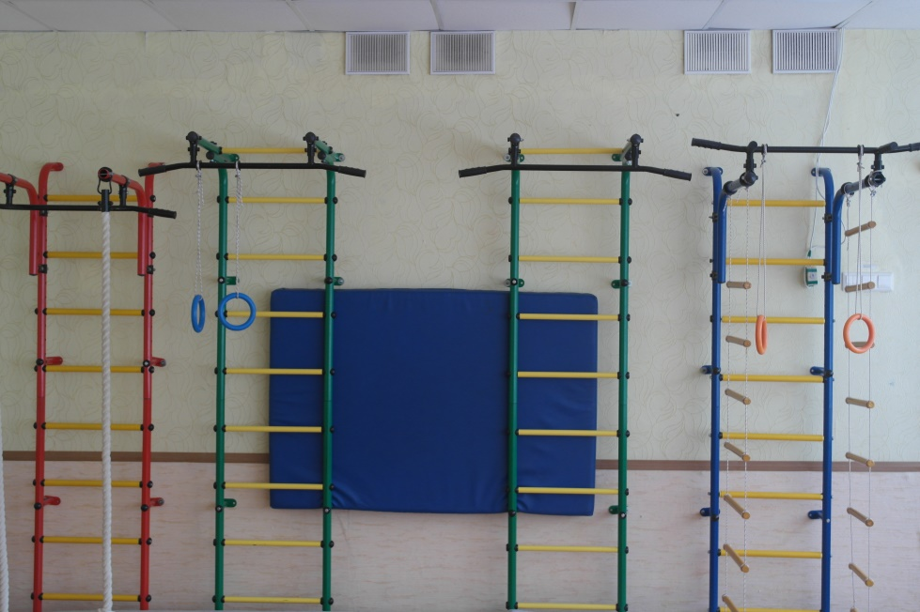
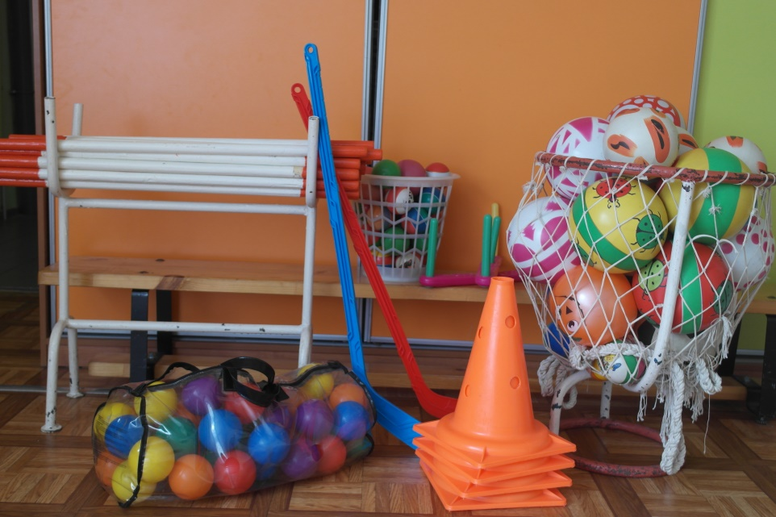
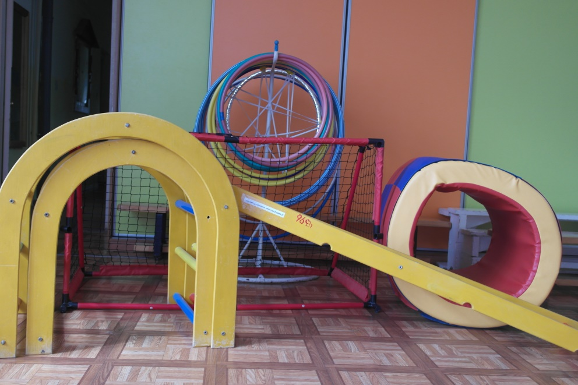
Используемые ресурсы

Slide 6
Сравнительный анализ

Slide 7






Slide 8
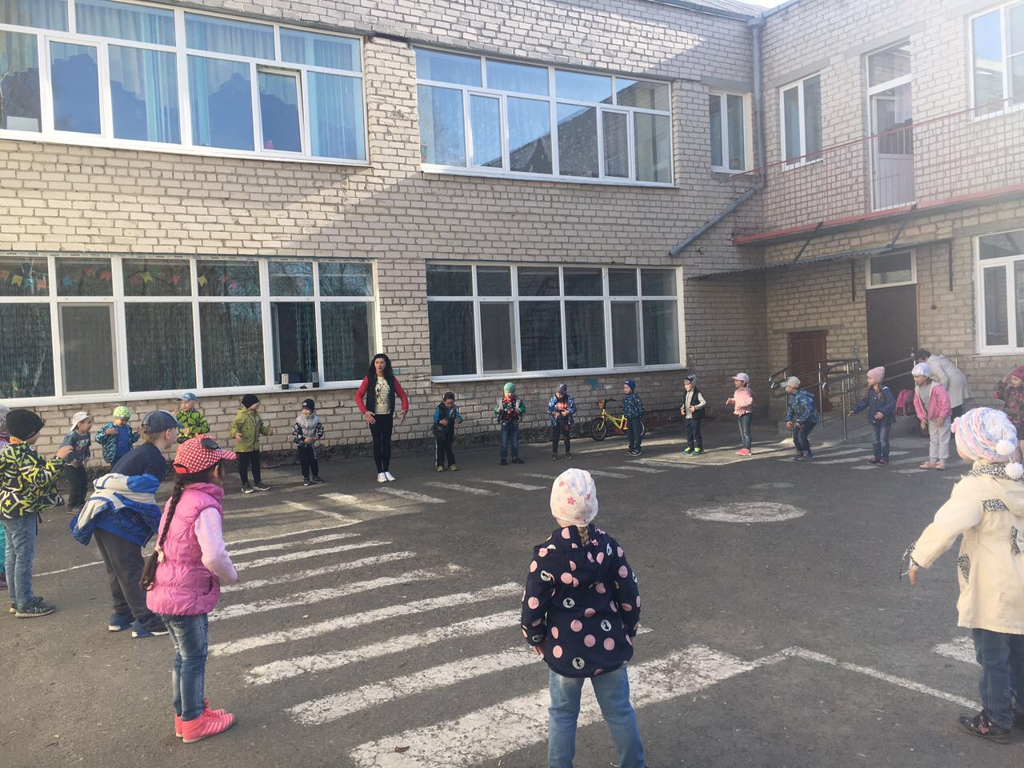
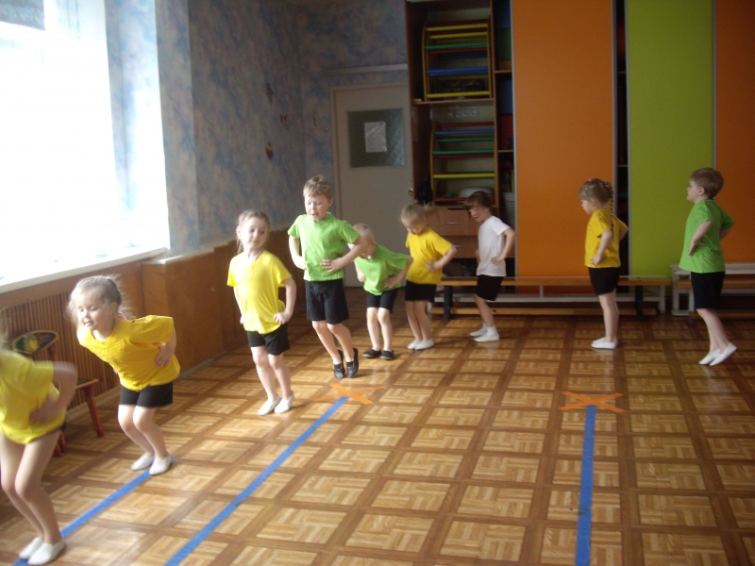
ЗДОРОВЬЕСБЕРЕГАЮЩИЕ ОБРАЗОВАТЕЛЬНЫЕ ТЕХНОЛОГИИ
(физкультминутки, утренняя гимнастика, игры на прогулке)

Slide 9
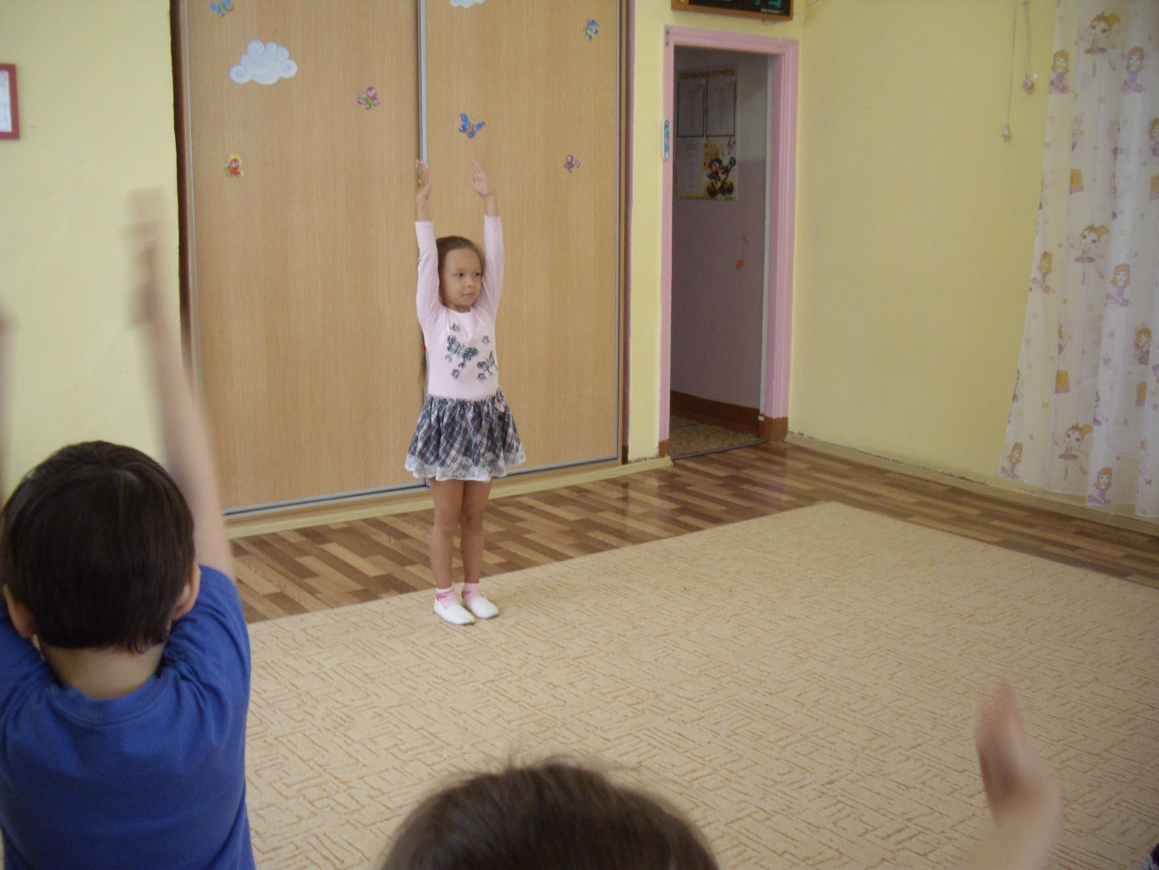
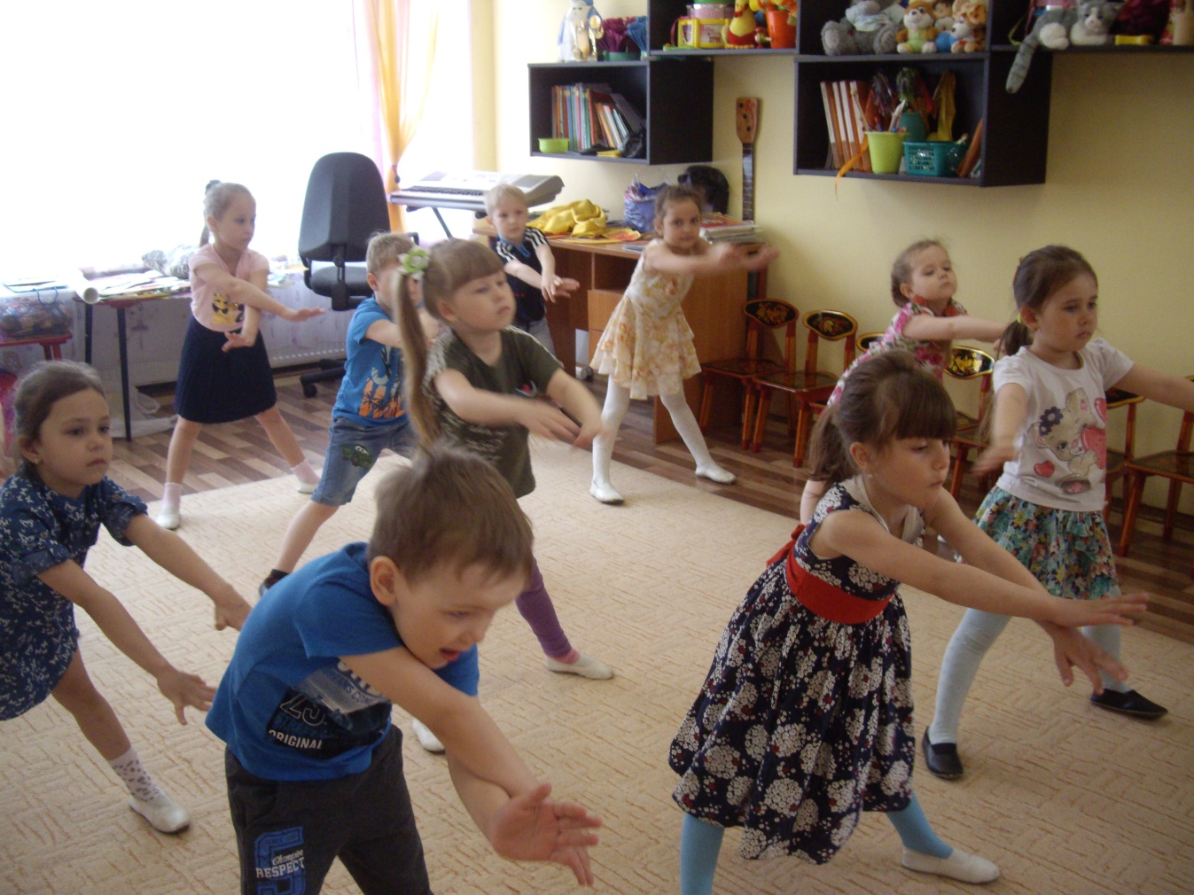

Slide 10
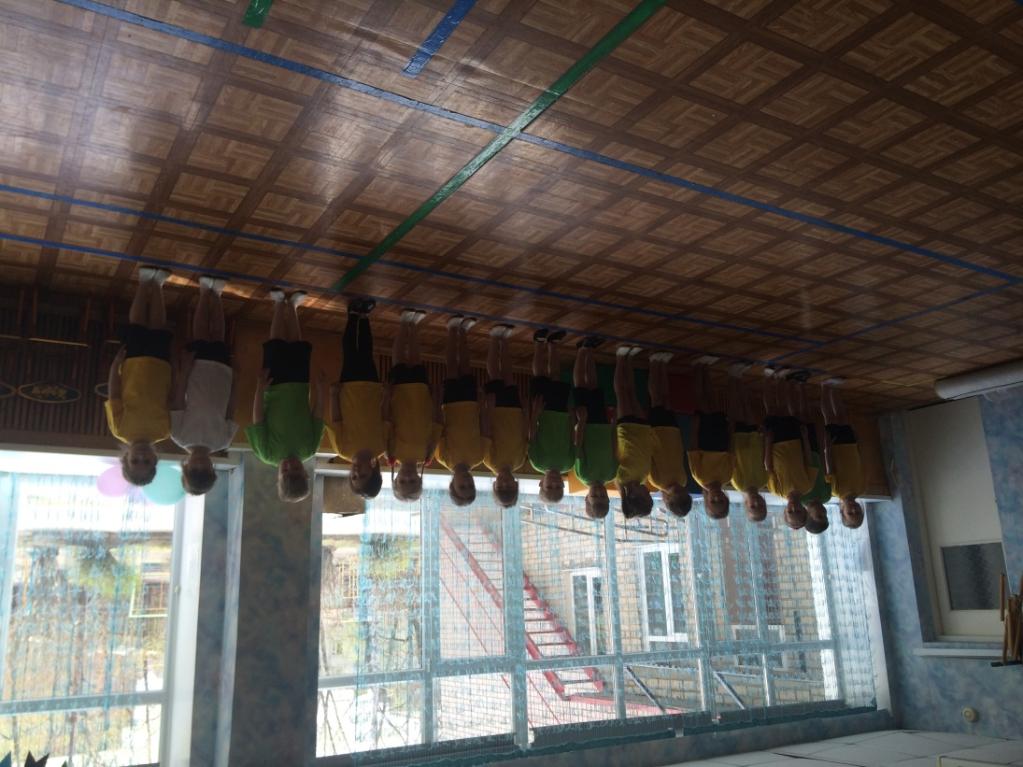
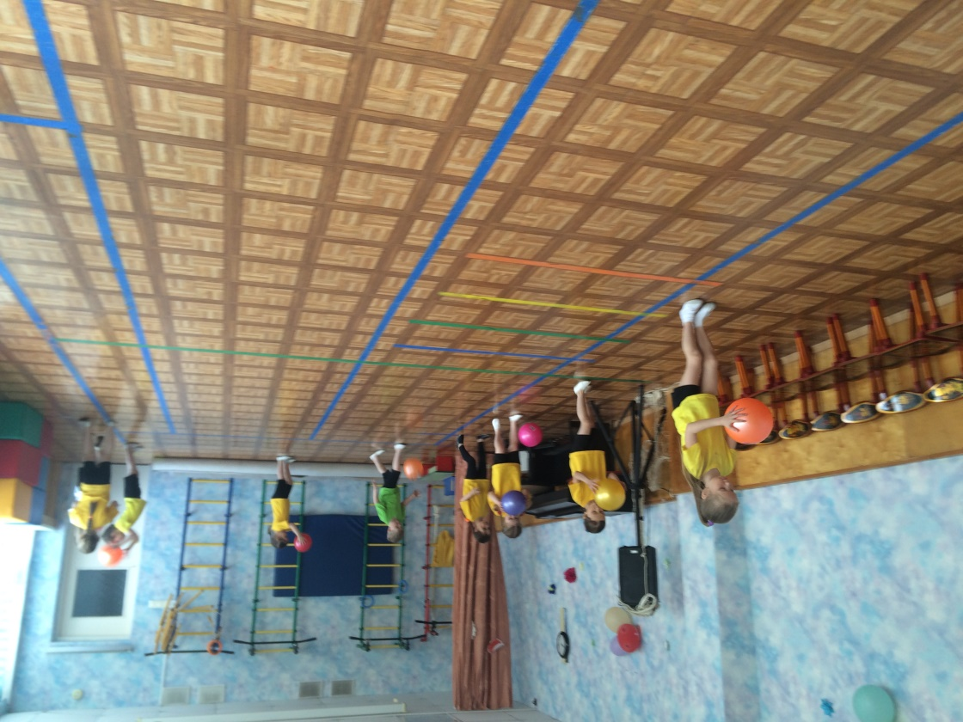
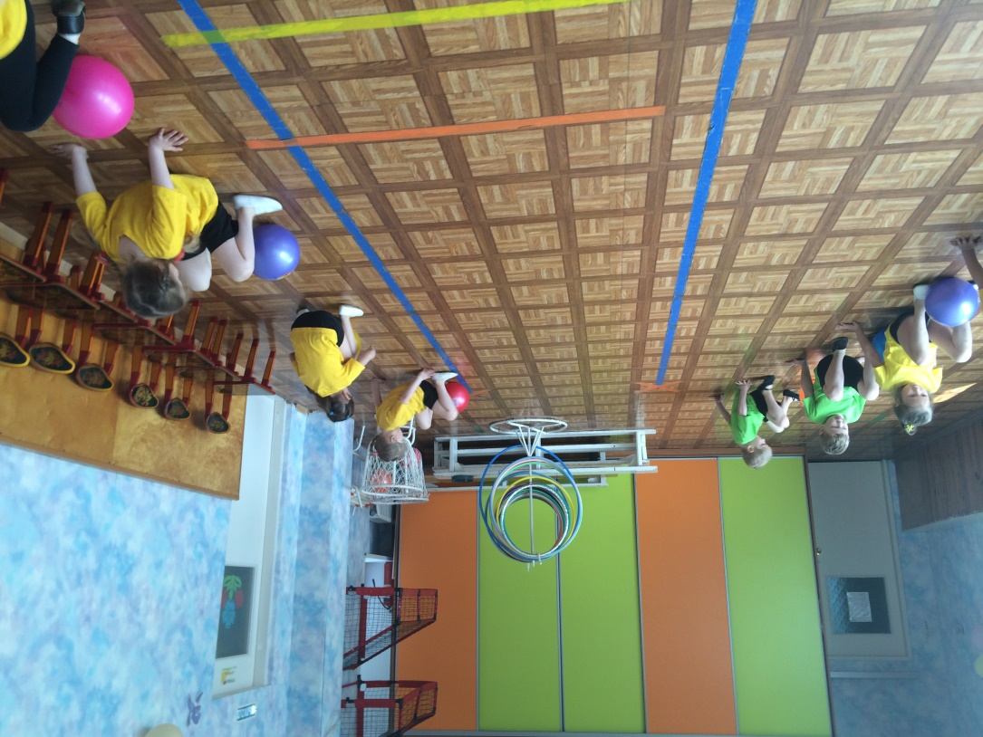
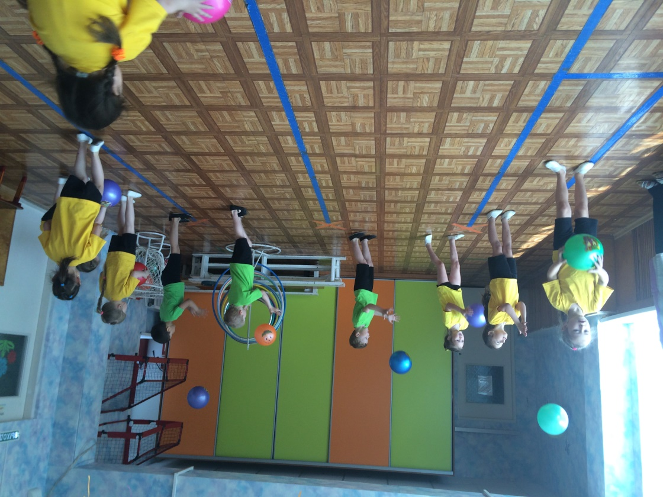

Slide 11
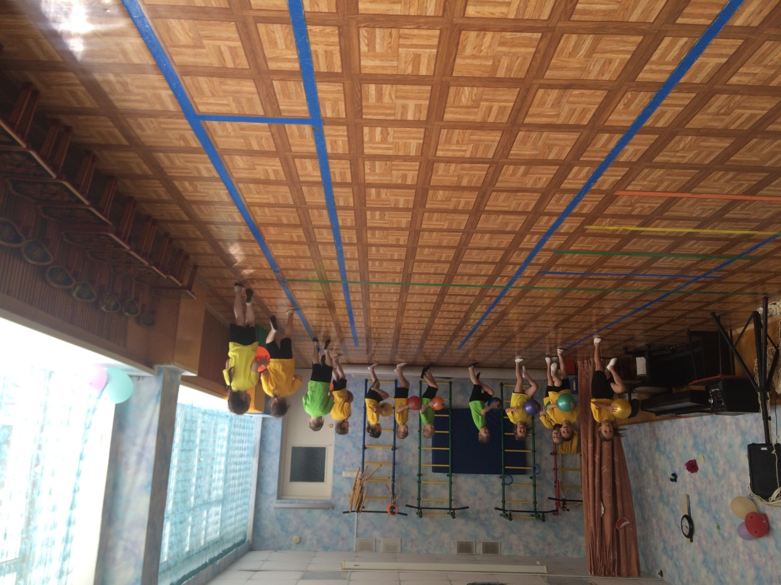
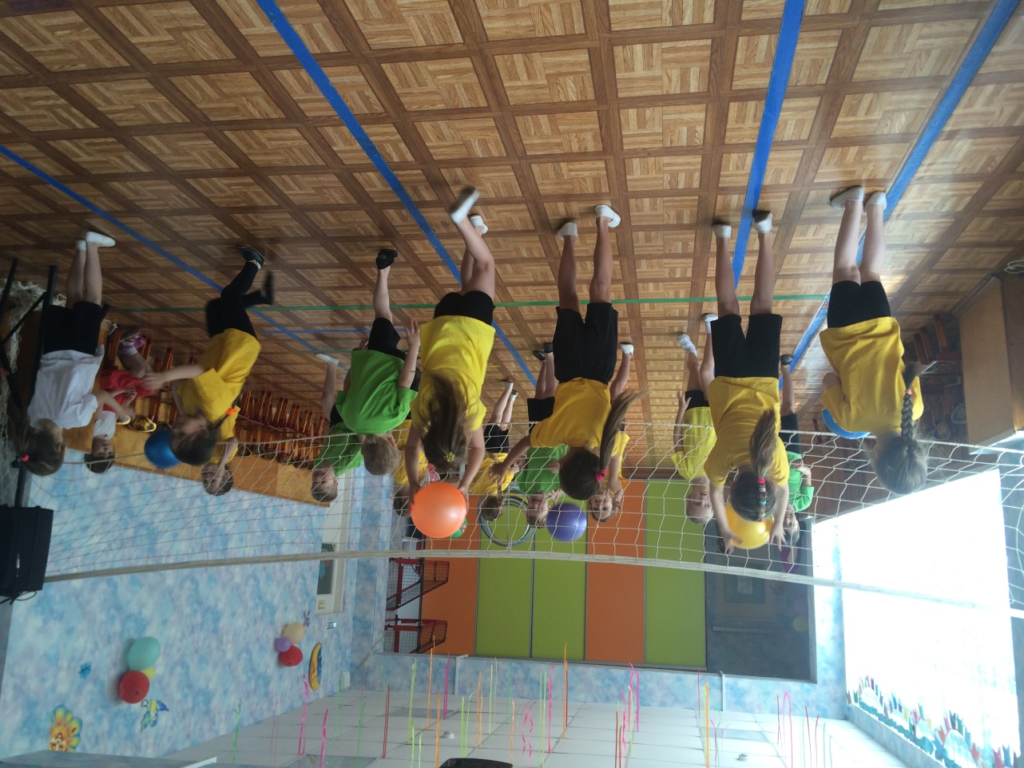
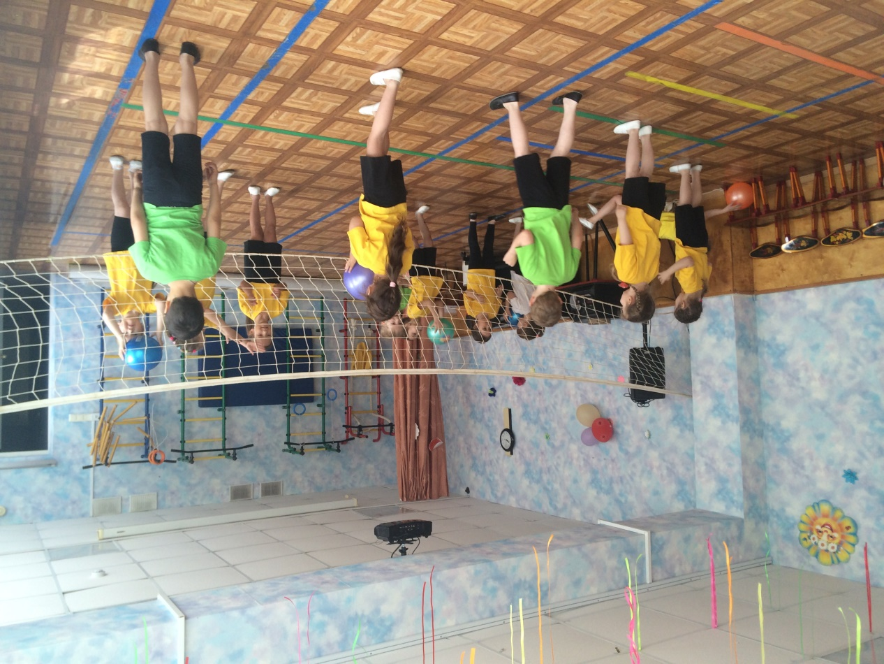

Slide 12
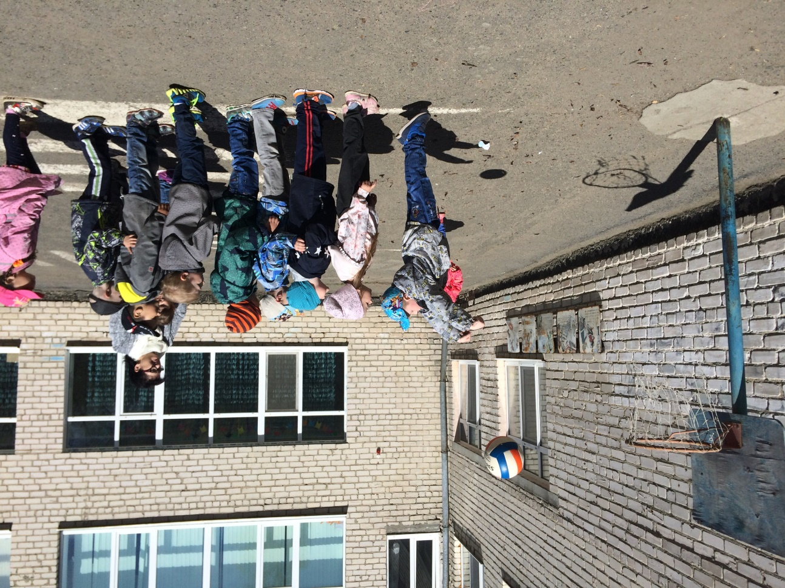
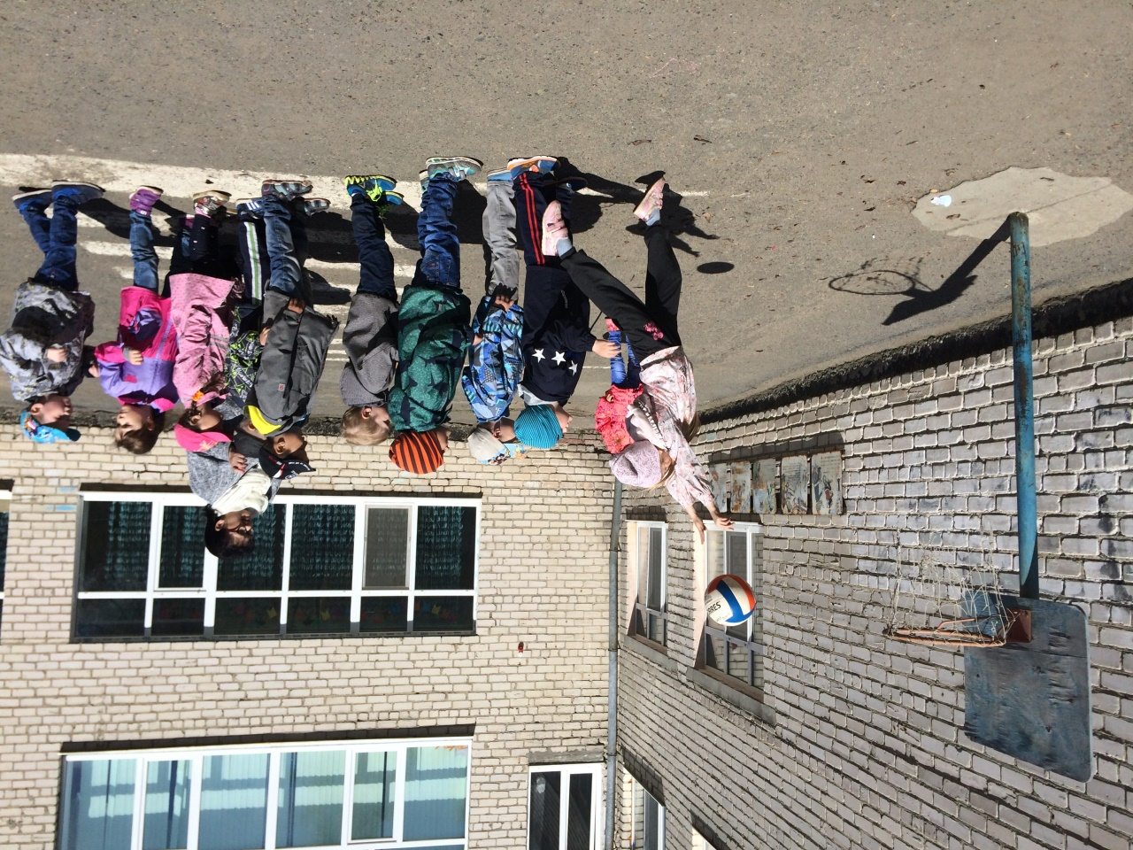

Slide 13

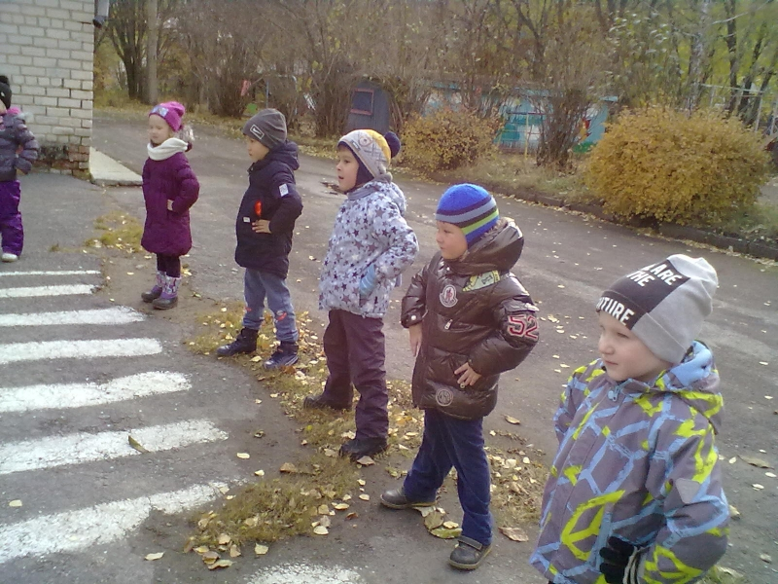
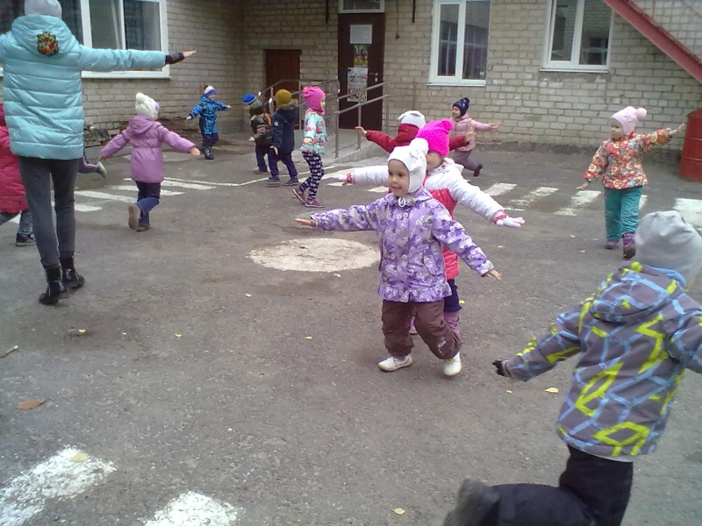
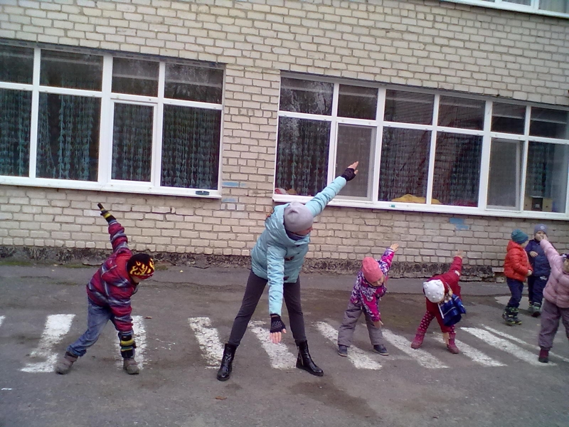

Slide 14
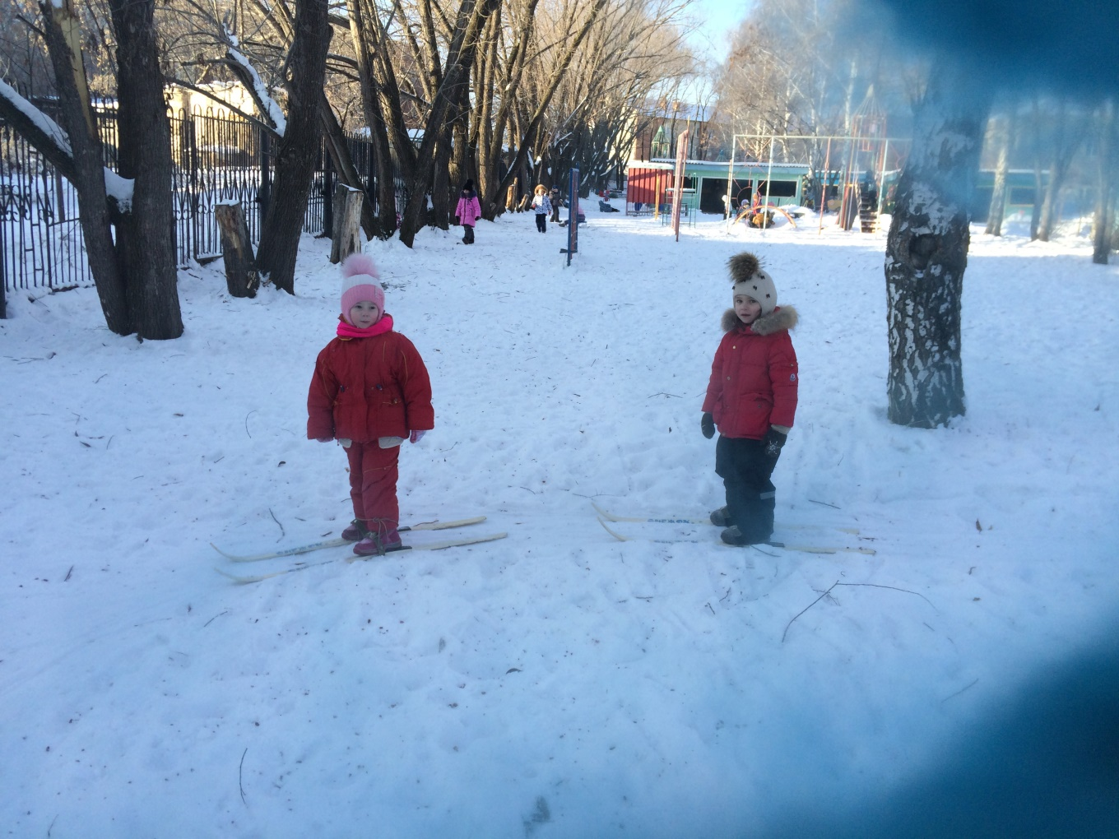
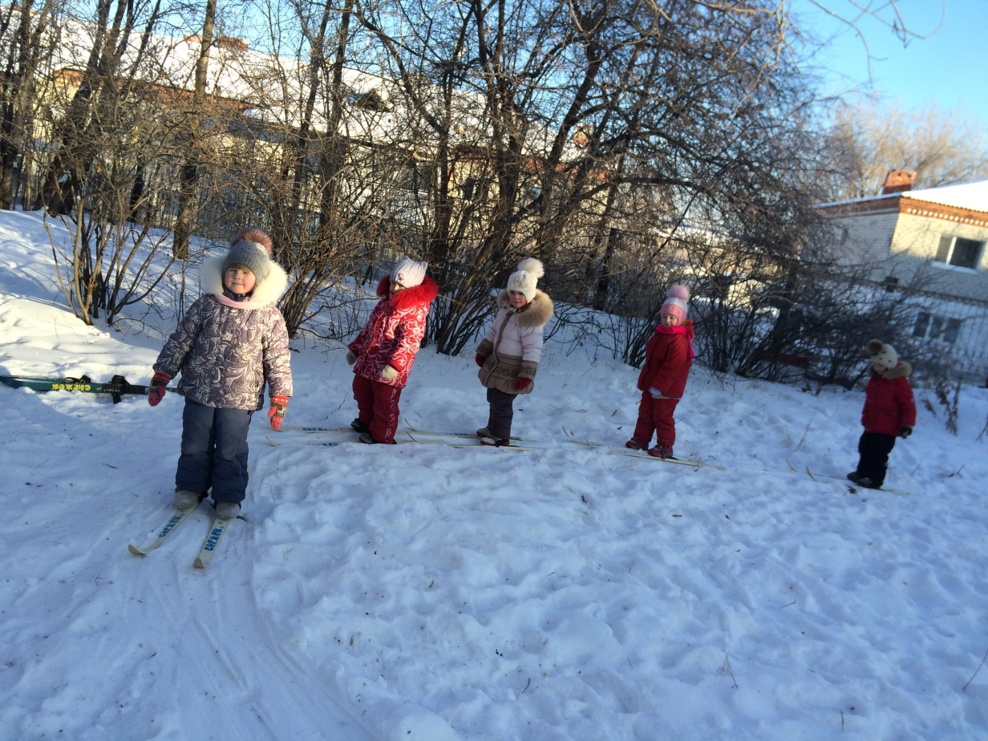

Slide 15
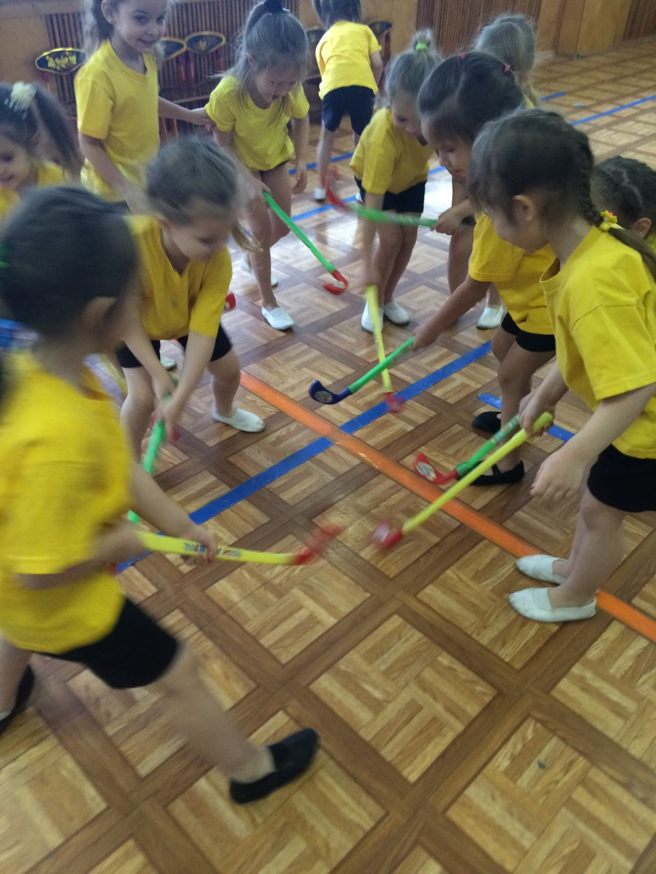
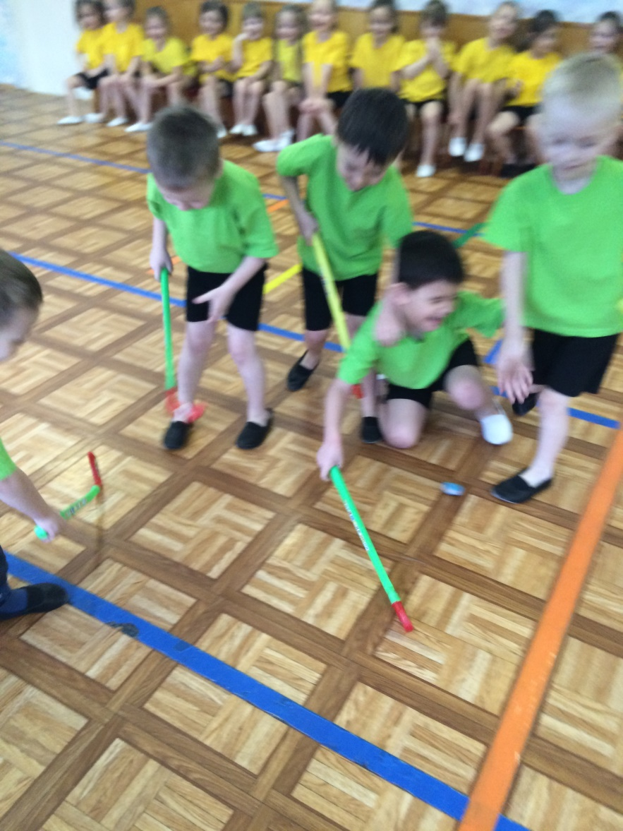
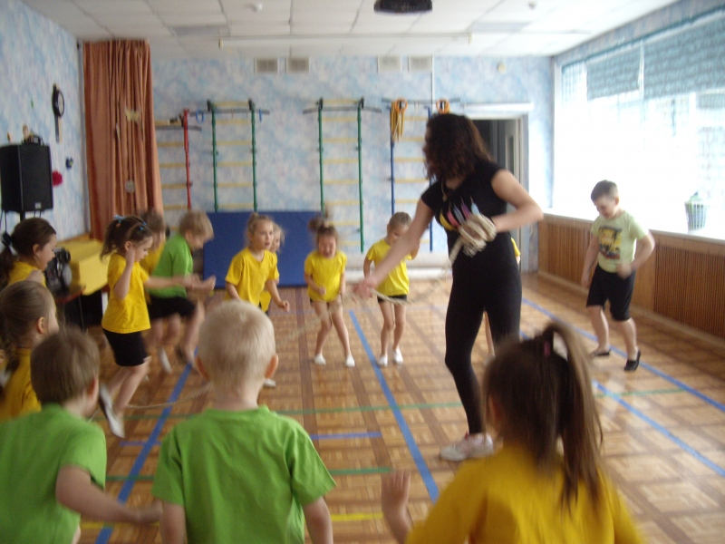
Игровая деятельность

Slide 16

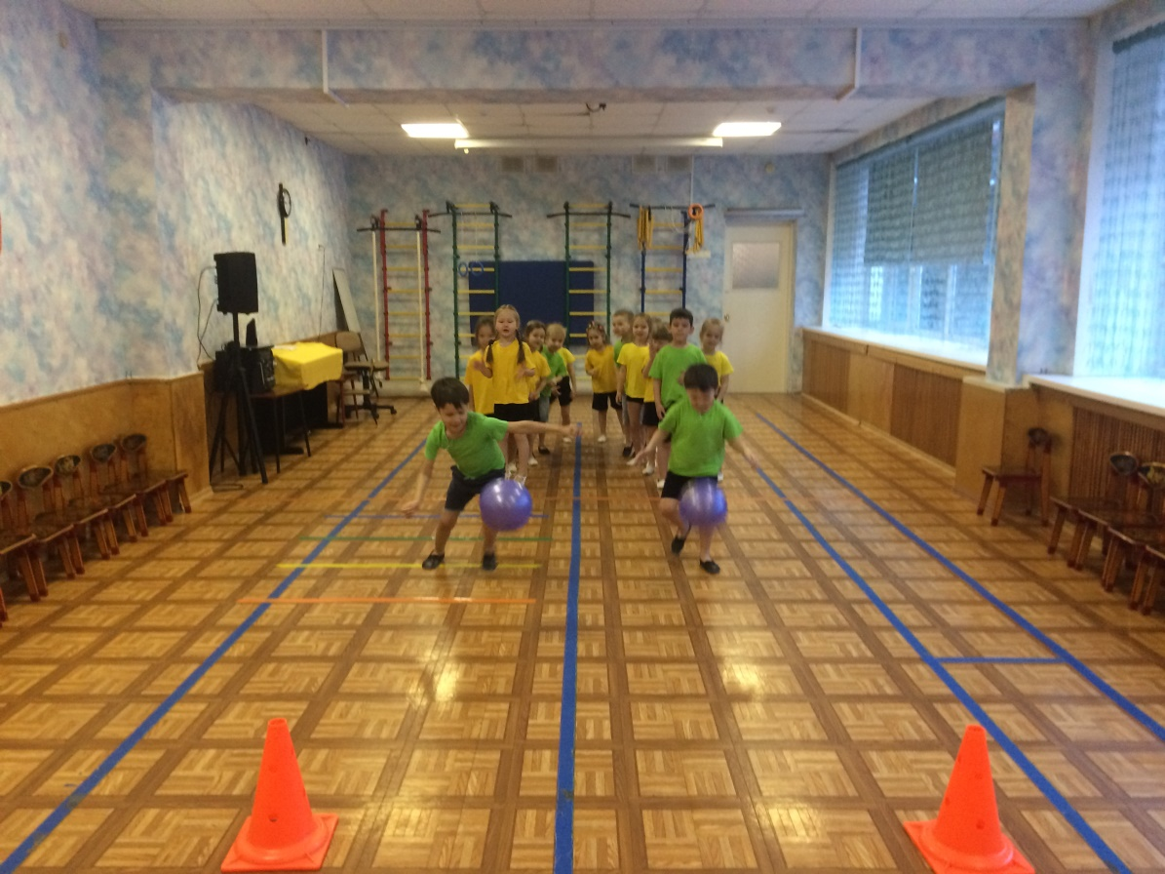
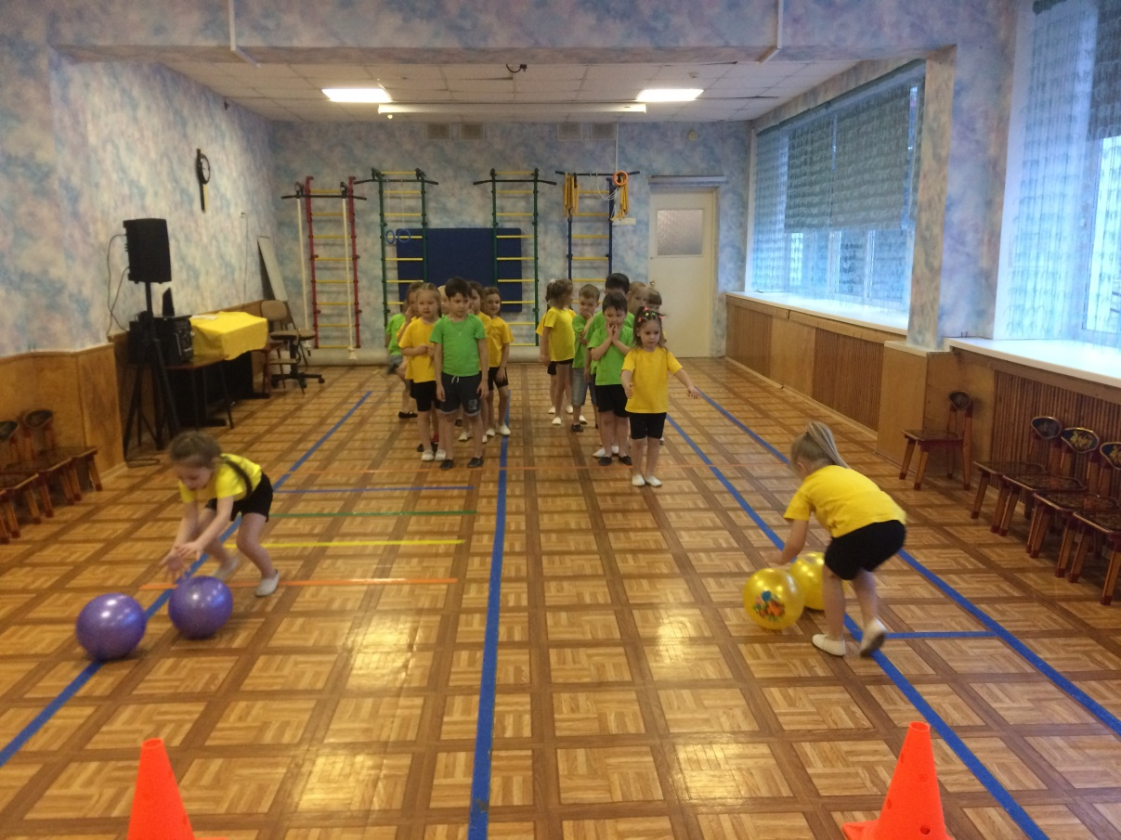
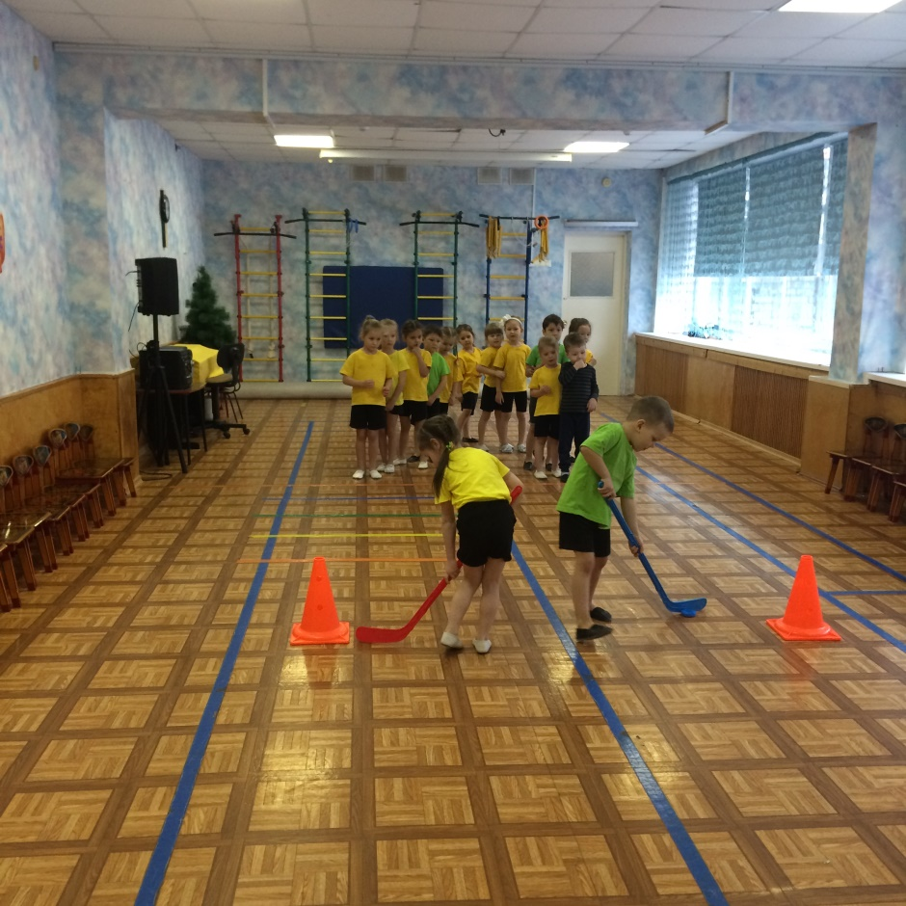

Slide 17
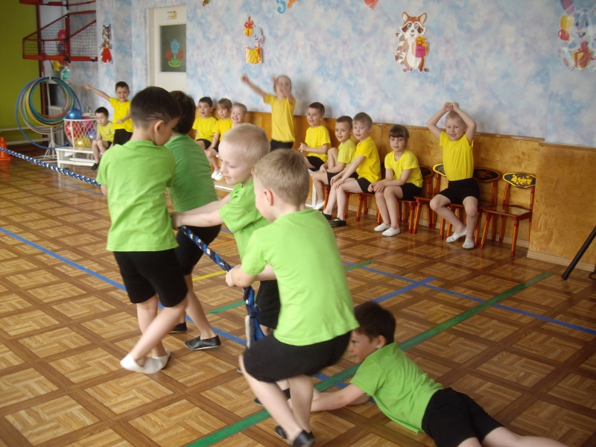
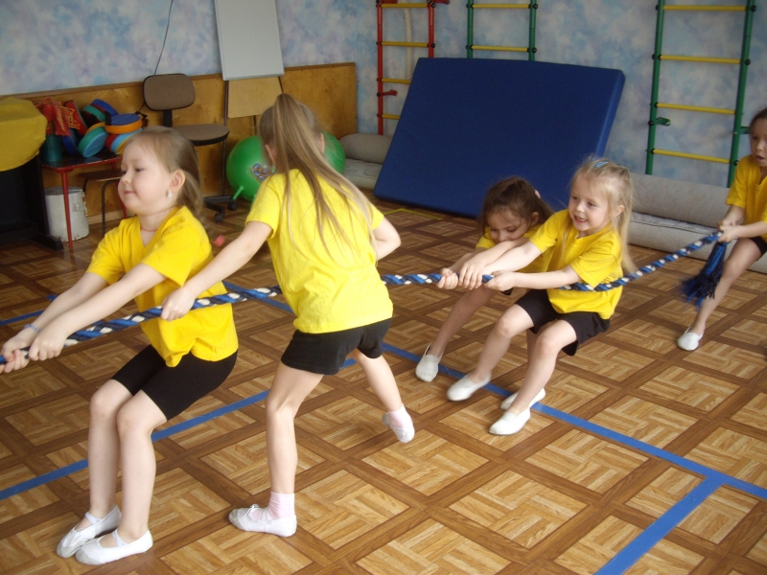
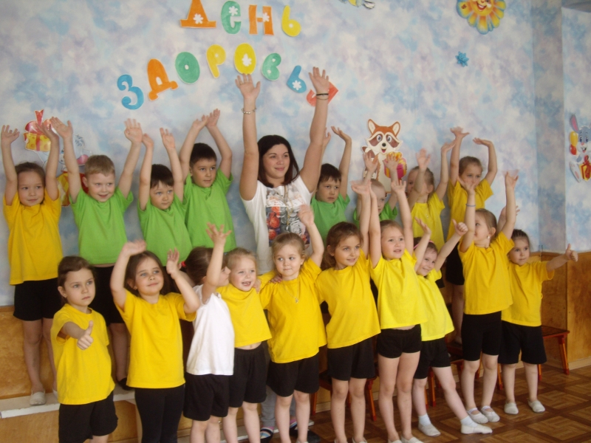
КУЛЬТУРНО-ДОСУГОВАЯ ДЕЯТЕЛЬНОСТЬ

Slide 18
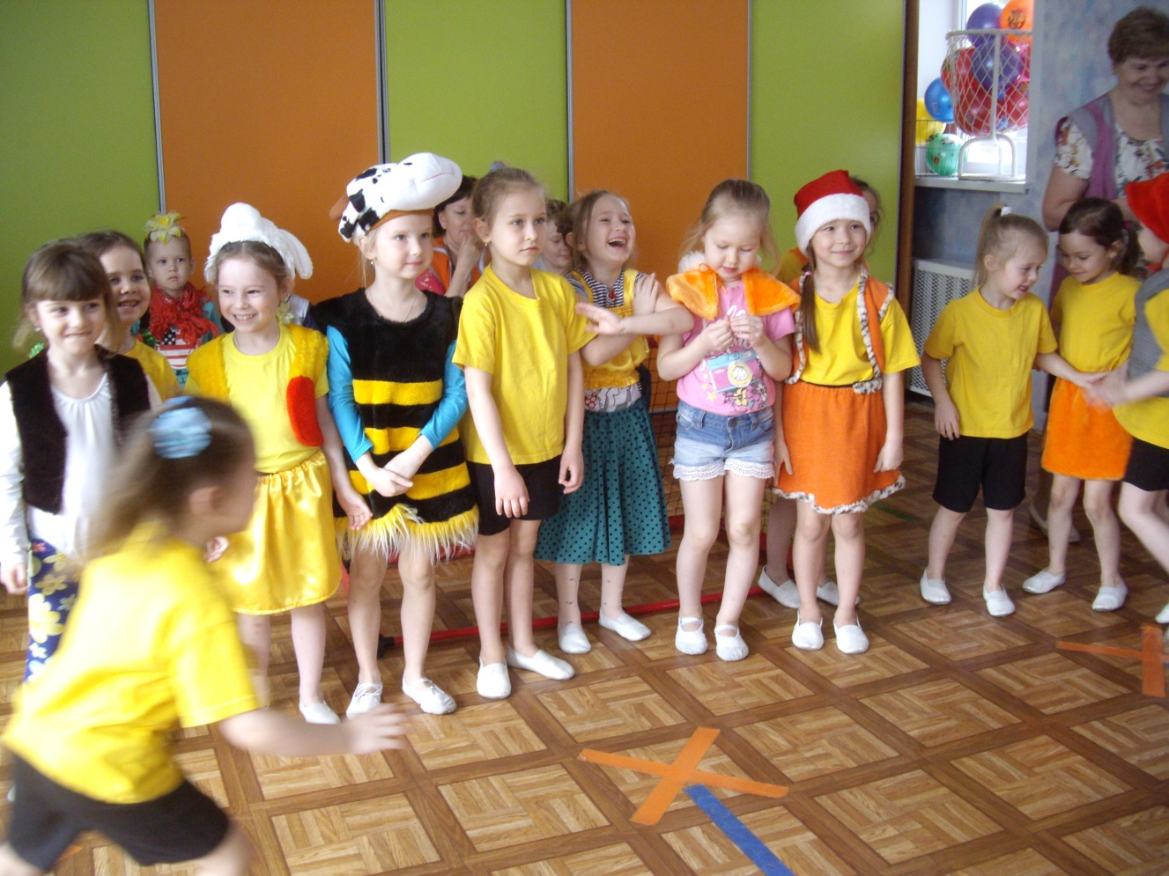
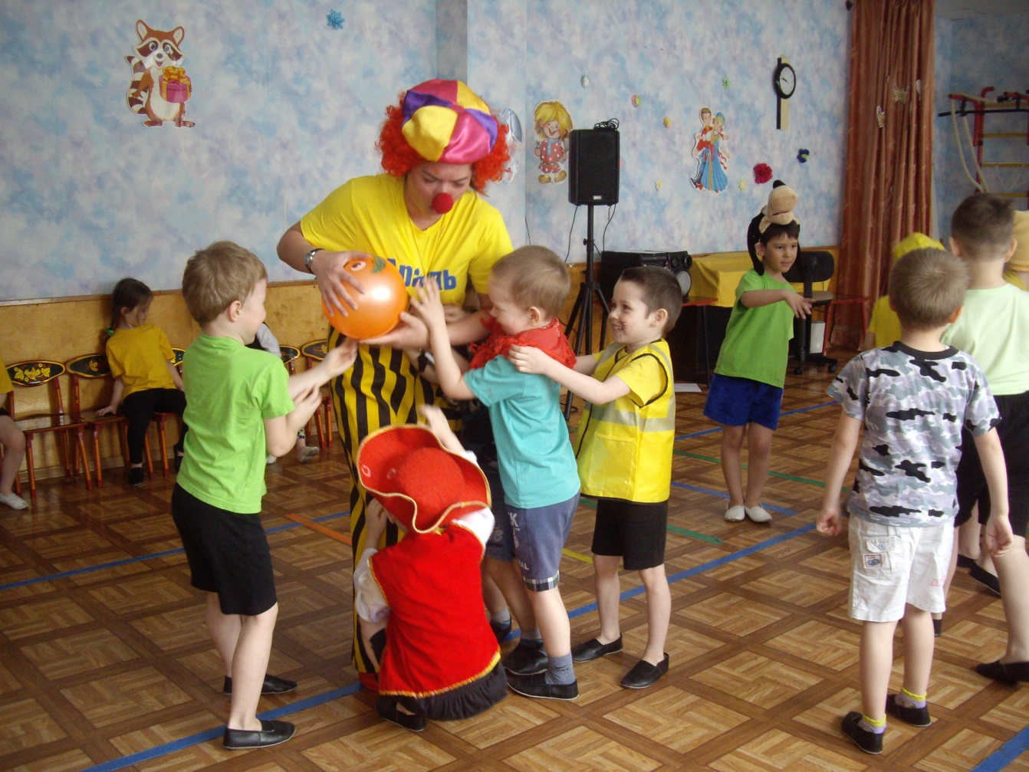
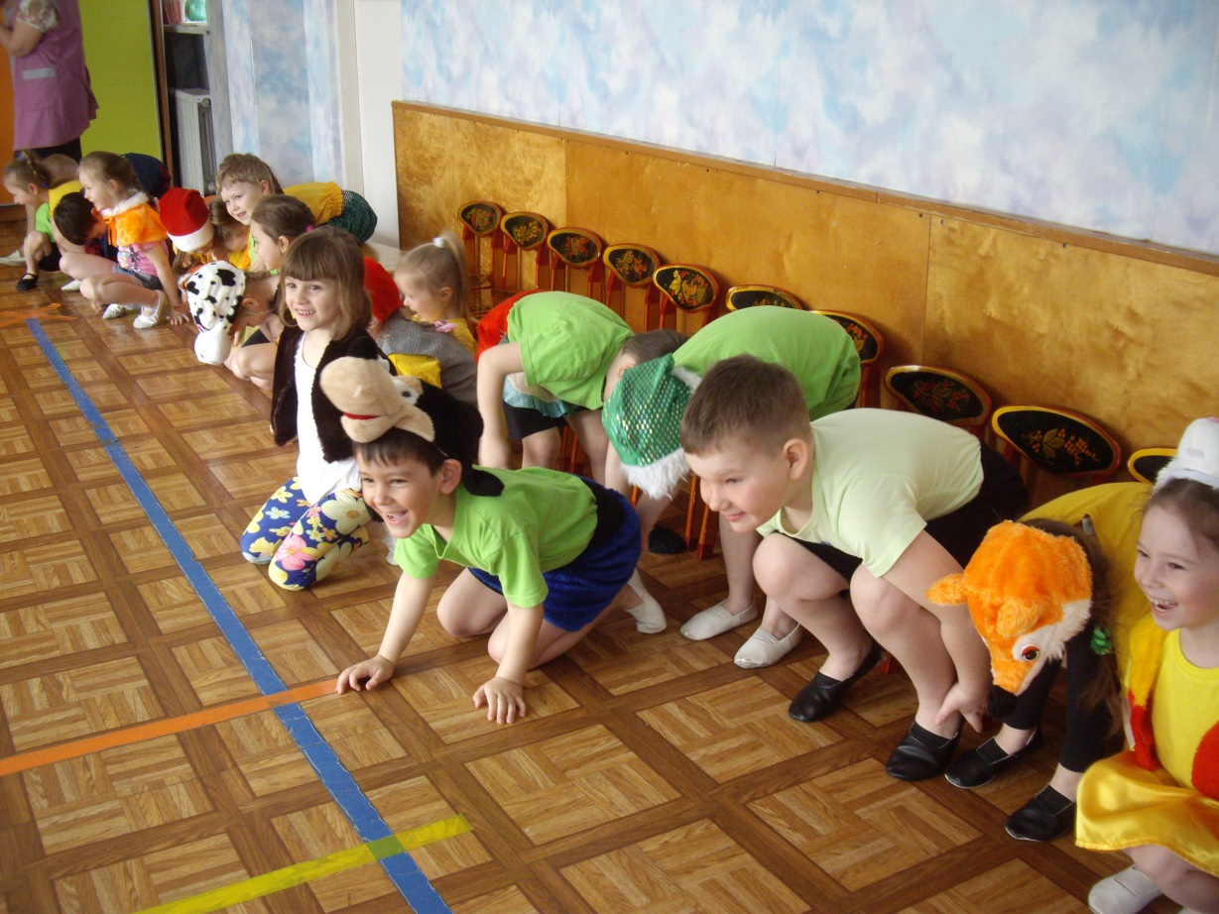

Slide 19
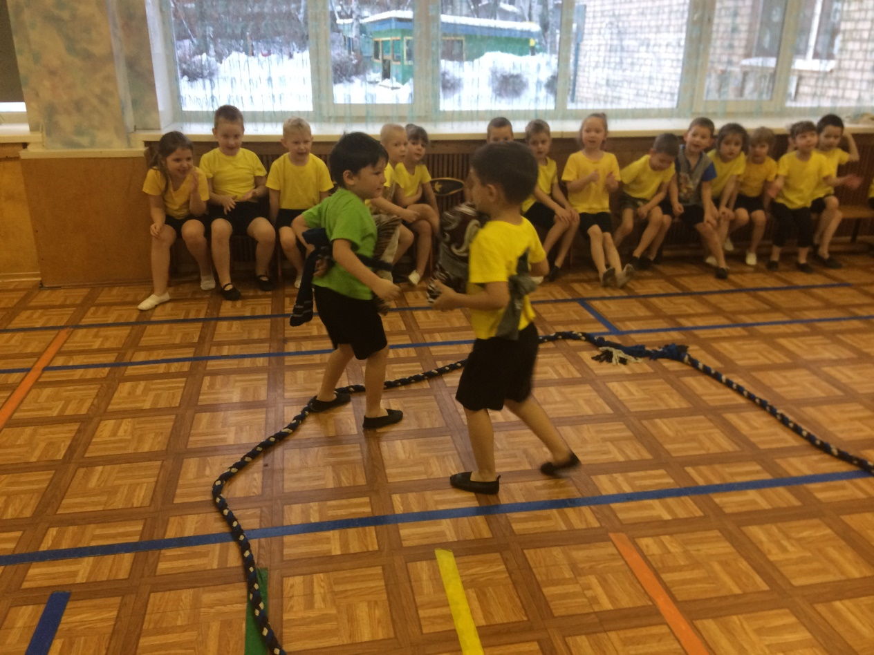
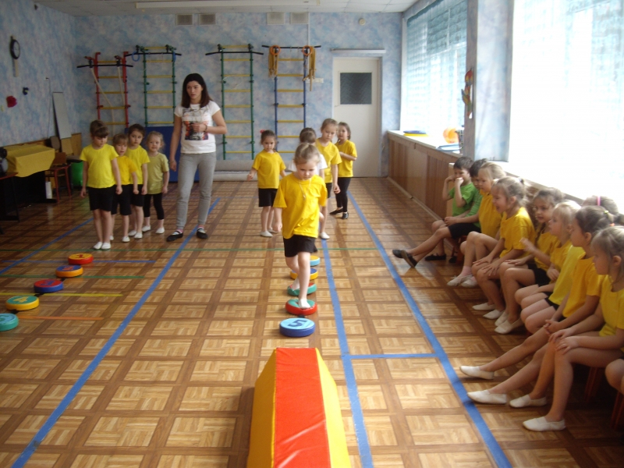
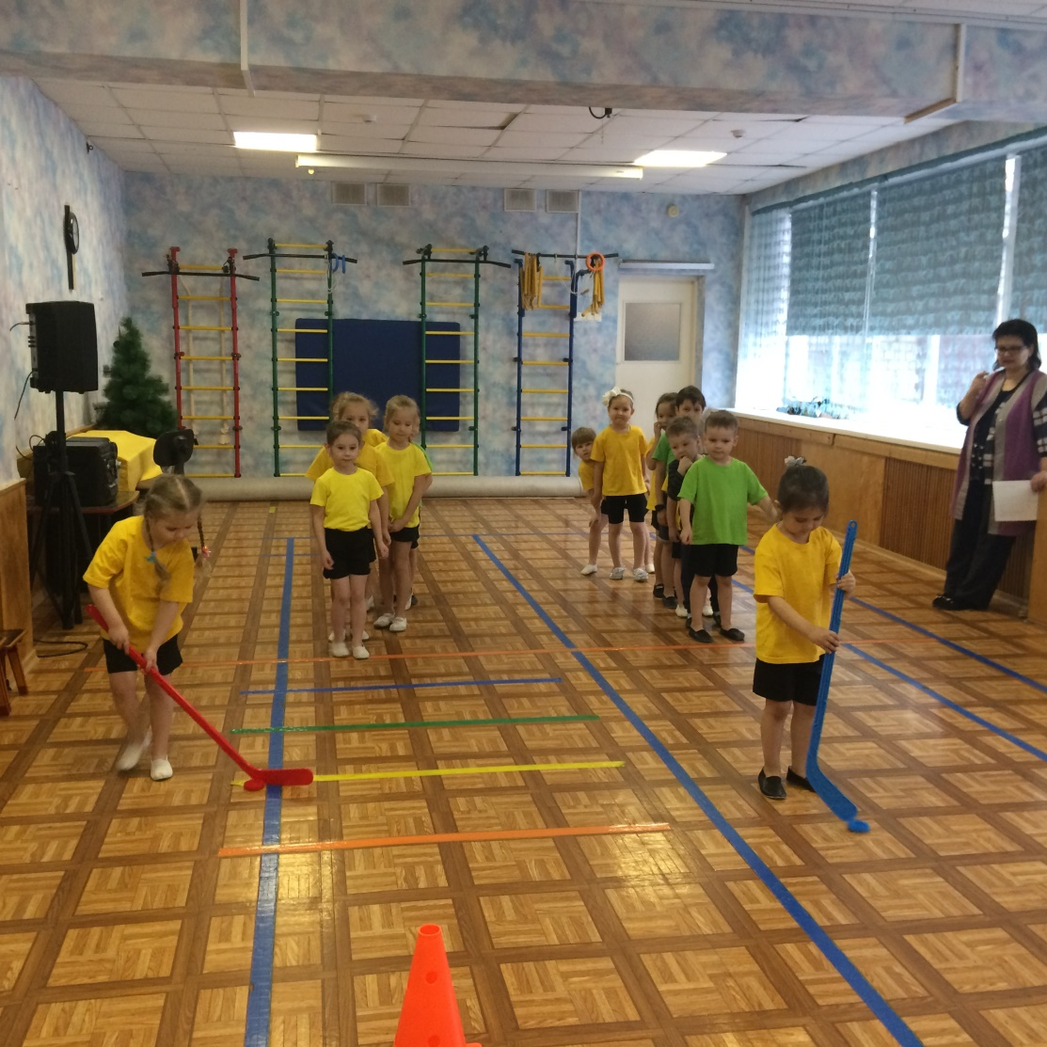

Slide 20
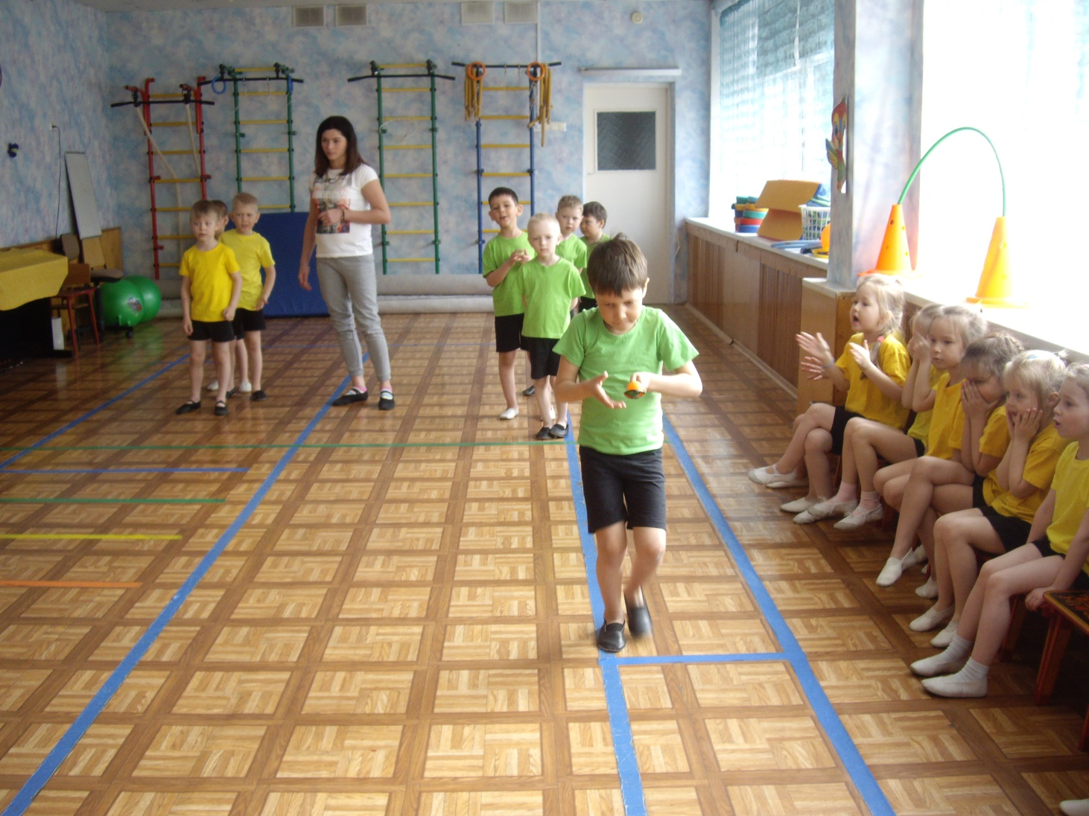
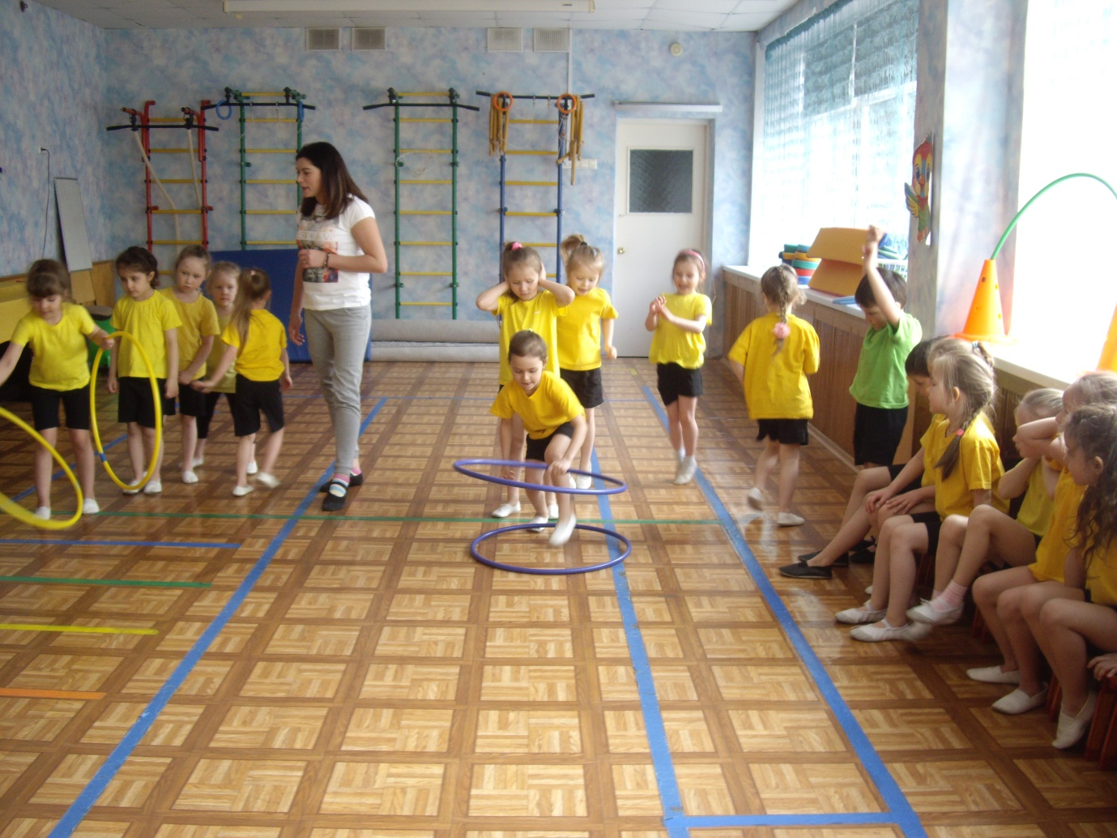

Slide 21
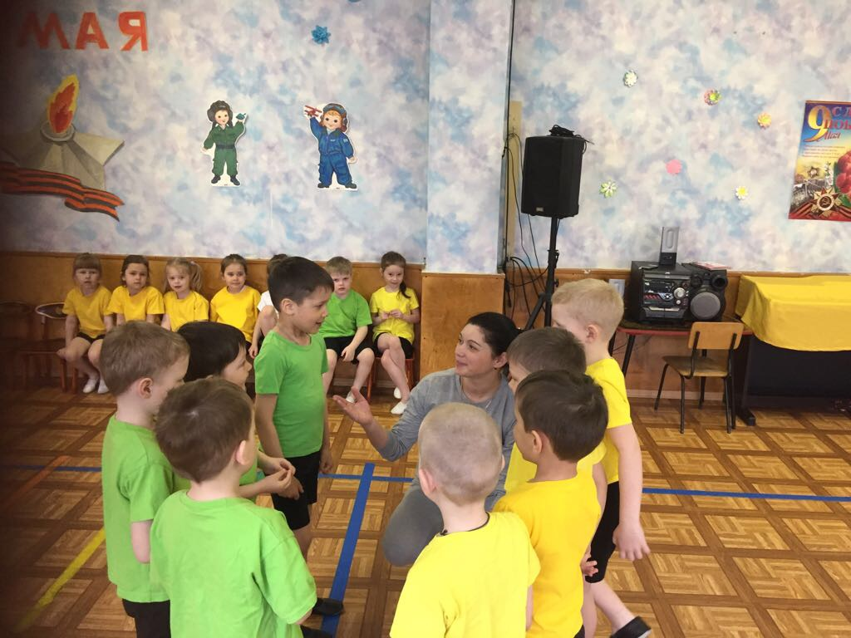
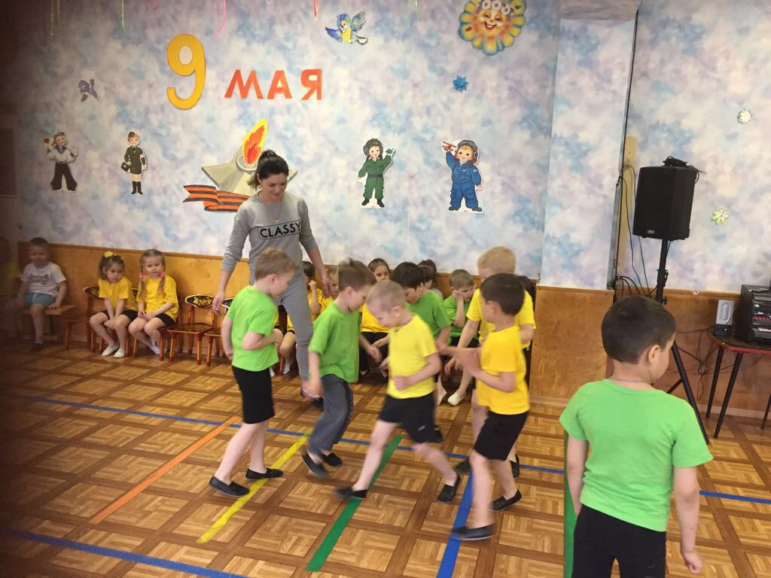
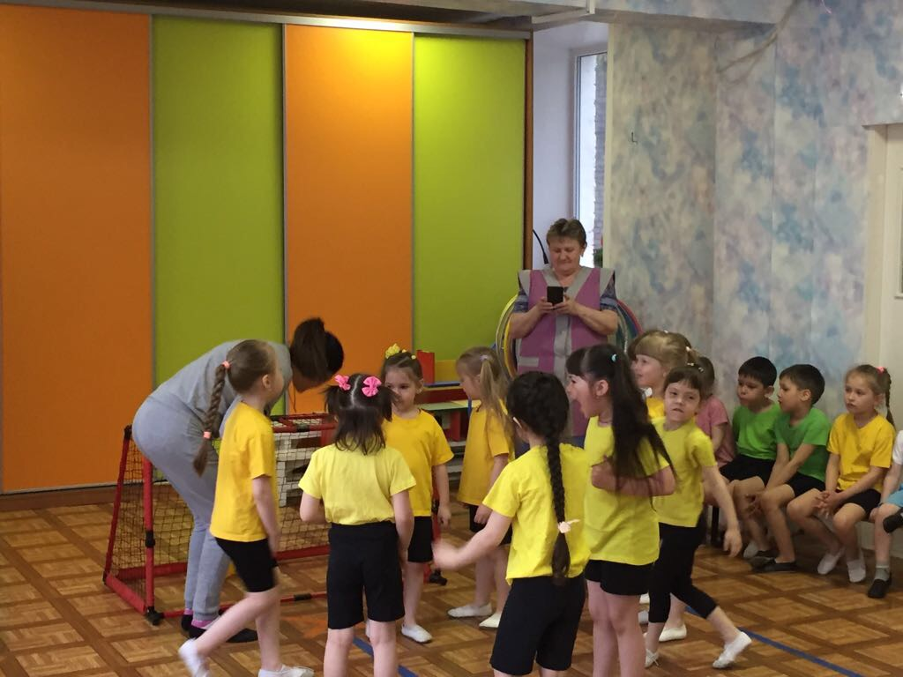

Slide 22
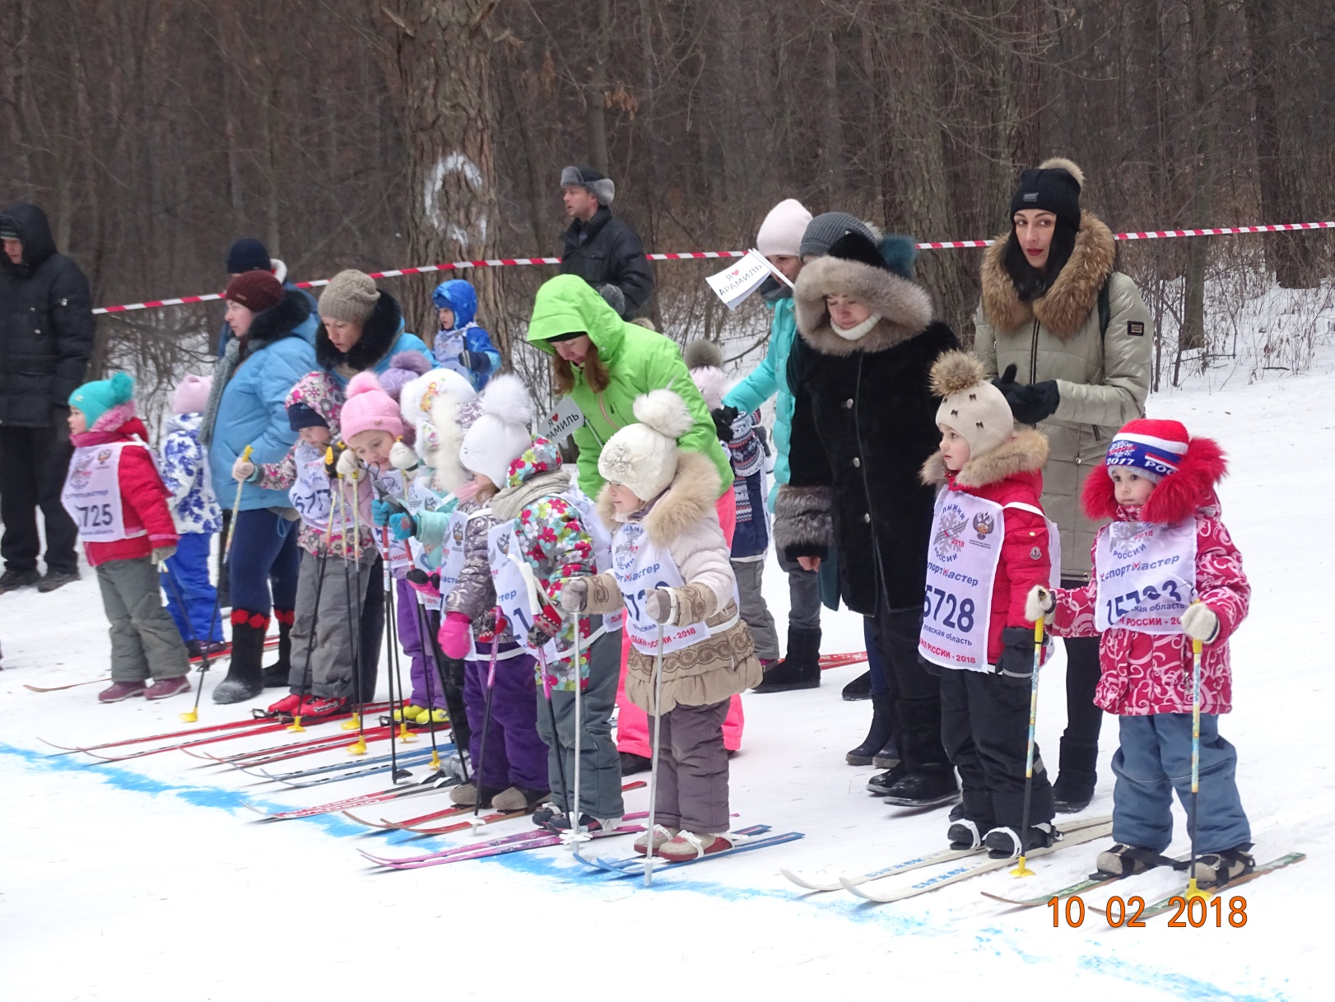

Slide 23
Городские мероприятия планируемые в следующем учебном году :
Кросс наций (сентябрь)
Веселые старты (ноябрь)
Лыжня России (Февраль)
Легкоатлетический кросс
«Весна Победы» (май)

Slide 24

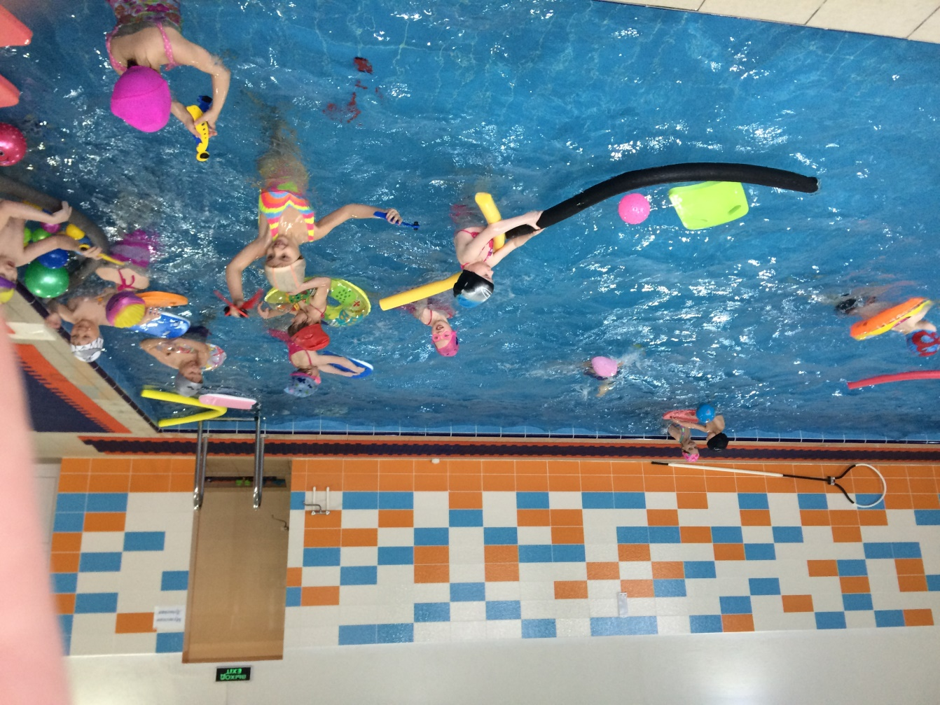
Платные услуги:
Школа мяча Бассейн

Slide 25

Спасибо за внимание!

